Slide 1
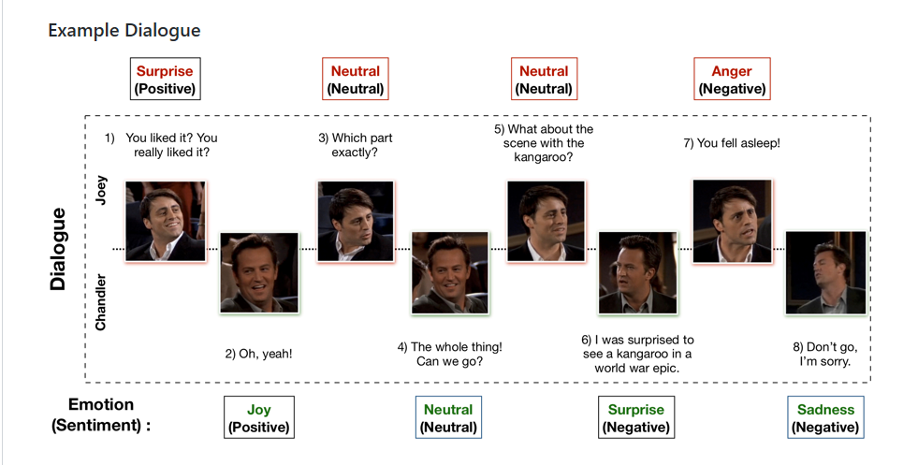
MELD: A Multimodal Multi-Party Dataset for Emotion Recognition in Conversation

Slide 2
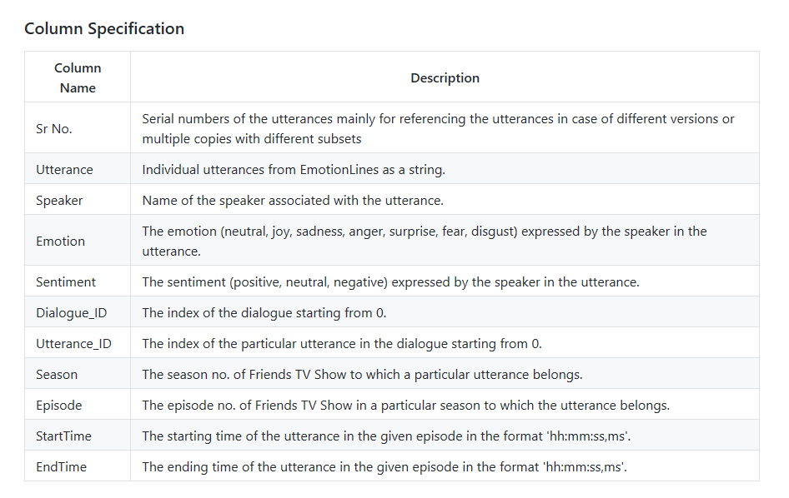
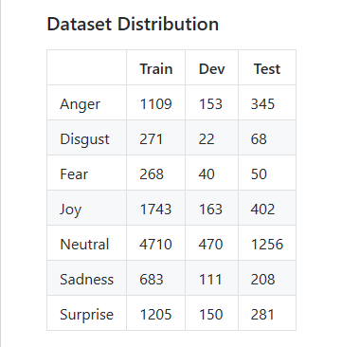
MELD: A Multimodal Multi-Party Dataset for Emotion Recognition in Conversation
Text
Label
9989
2610

Slide 3
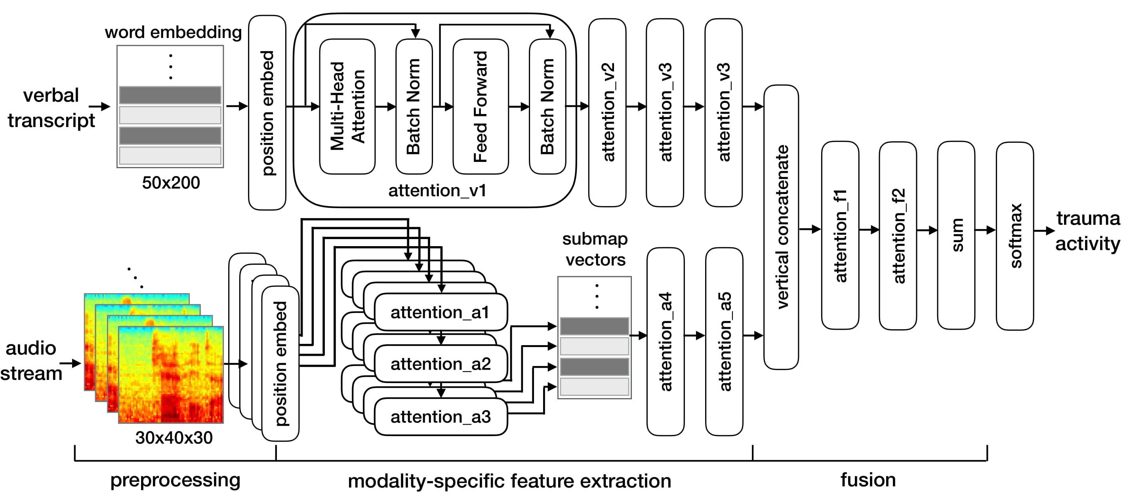
Overall Structure of Multimodal Attention Network (MAN)

Slide 4
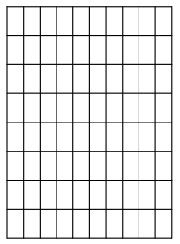
Overall Structure of My Current Network
One hot representation
9989
Batch Normalization
Self Attention
Feed Forward
Decision Making
9989（case数）
Glove(Embedding)
200
40(句长）
40
9989（case数）
Batch Normalization
Batch Normalization
Self Attention
Feed Forward
Decision Making
Embedding
Attention_2
MFCC
92（频率）
1200（帧数）
Attention_1

Slide 5
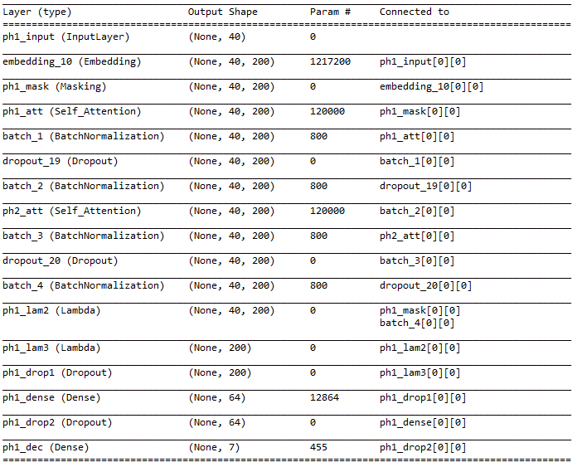
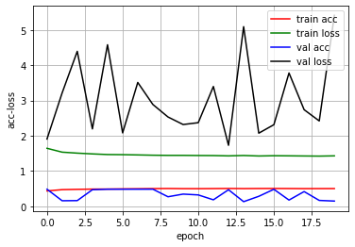
Text result (20 epoch)
Epoch 1/20
9989/9989 [==============================] - 20s 2ms/step - loss: 1.6430 - accuracy: 0.4331 - val_loss: 1.9066 - val_accuracy: 0.4805
.
.
.
Epoch 20/20
9989/9989 [==============================] - 25s 3ms/step - loss: 1.4282 - accuracy: 0.4992 - val_loss: 5.4182 - val_accuracy: 0.1448

Slide 6
Audio result
这部分出现了loss=nan 的情况，还没有解决。

Slide 7
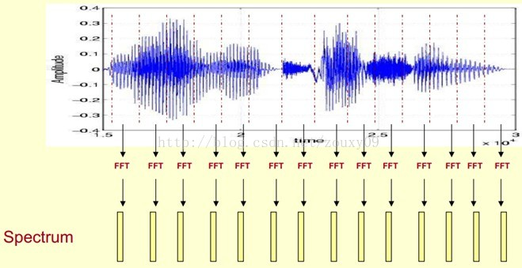
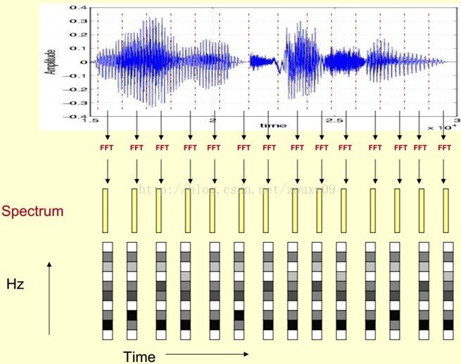
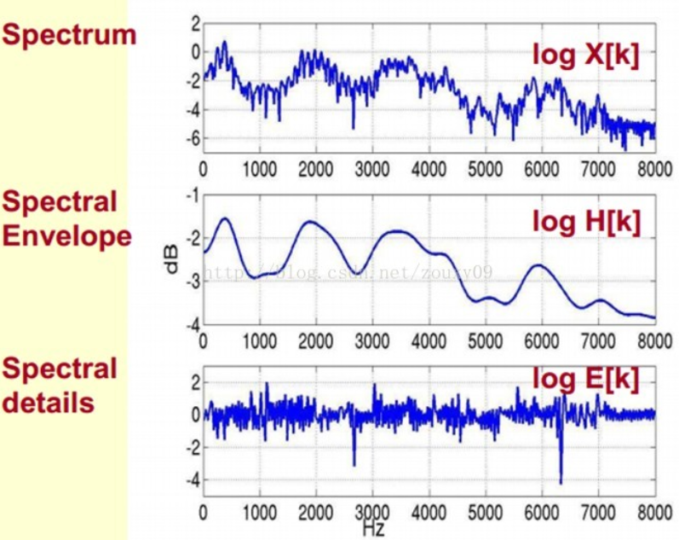
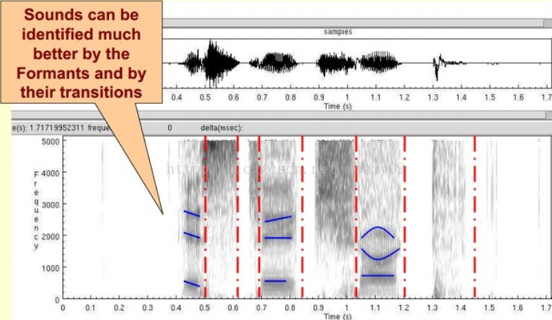
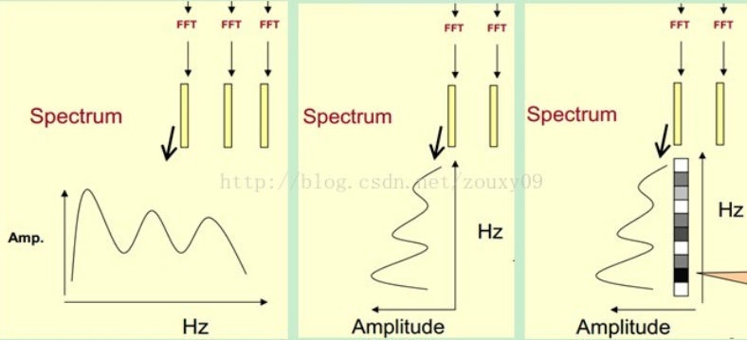
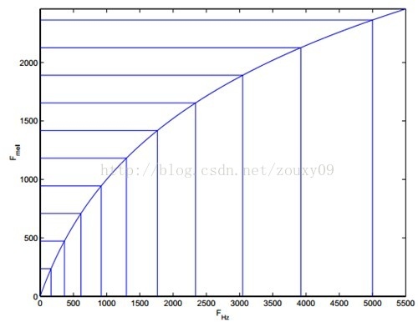
MFCC: Mel Frequency Cepstral Coefficients
包络
得到一个随着时间变化的频谱图
频谱细节
一段语音被分为很多帧，每帧语音都对应于一个频谱（通过短时FFT计算）
h[k]描述了频谱的包络，它在语音识别中被广泛用于描述特征
Mel
峰值
峰值（共振峰Format）表示语音的主要频率成分，携带了声音的辨识属性
Hz
先将其中一帧语音的频谱通过坐标表示出来
将左边的频谱旋转90度
把这些幅度映射到一个灰度级表示
Mel频率分析基于人类听觉感知实验，实验观测发现人耳就像一个滤波器组一样，它只关注某些特定的频率分量（人的听觉对频率是有选择性的）
梅尔频率倒谱系数（MFCC）考虑到了人类的听觉特征，先将线性频谱映射到基于听觉感知的Mel非线性频谱中，然后转换到倒谱上。
提取共振峰点得到频谱包络（Spectral Envelope）
频谱曲线去掉包络曲线得到频谱细节（Spectral details）
7
https://blog.csdn.net/zouxy09/article/details/9156785/

Slide 8
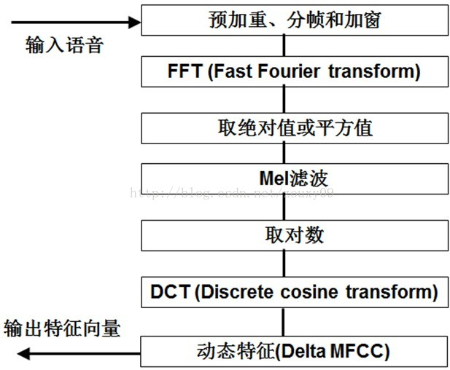
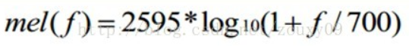
MFCC: Mel Frequency Cepstral Coefficients
计算过程：
1）将原语音信号先进行预加重、分帧和加窗
2）对每一个短时分析窗，通过FFT得到对应的频谱：X[k]=H[k]E[k]；
只考虑幅度：|X[k] |=|H[k]||E[k] |；
3）通过Mel滤波器组得到Mel频谱
4）在Mel频谱上面进行倒谱分析：
两边取对数：log||X[k] ||= log ||H[k] ||+ log ||E[k] ||。
两边取逆傅里叶变换：x[k]=h[k]+e[k]，通过DCT离散余弦变换来实现，取DCT后的第2个到第13个系数作为MFCC系数。
https://blog.csdn.net/zouxy09/article/details/9156785/

Slide 9
GloVe: Global Vectors for Word Representation
Jeffrey Pennington, Richard Socher, Christopher D. Manning
Computer Science Department, Stanford University, Stanford, CA 94305

Slide 10
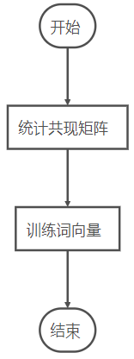
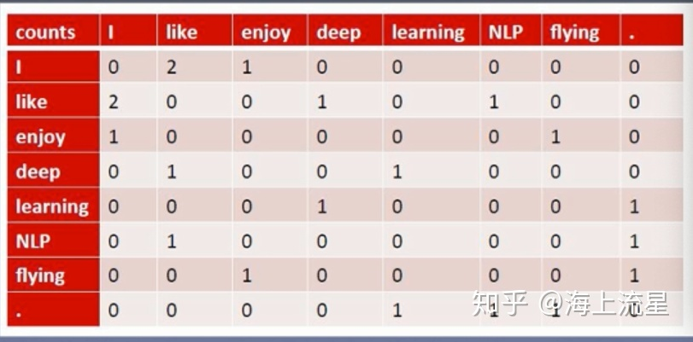
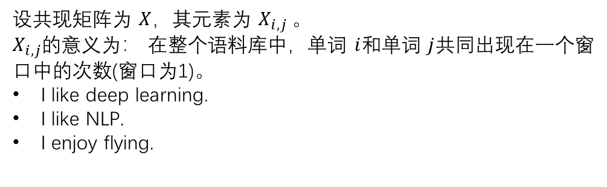
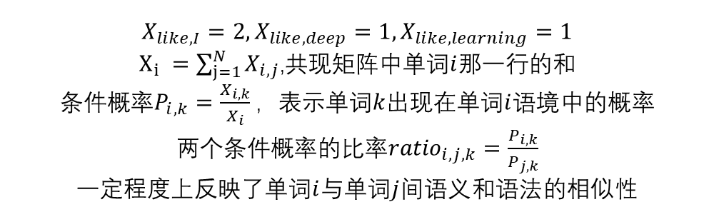
设共现矩阵为 $X$，其元素为 $X_{i,j}$。
$X_{i,j}$的意义为： 在整个语料库中，单词 $i$和单词 $j$共同出现在一个窗口中的次数(窗口为1)。
I like deep learning.
I like NLP.
I enjoy flying.
模型目标：进行词的向量化表示使得向量之间尽可能多地蕴含语义和语法的信息。
输入：语料库
输出：词向量
方法概述：首先基于语料库构建词的共现矩阵，然后基于共现矩阵GloVe模型学习词向量。
$$X_{like,I}=2, X_{like, deep}=1, X_{like, learning}=1$$
$X_{i} =\sum_{j=1}^{N}{X_{i,j}}$,共现矩阵中单词$i$那一行的和
条件概率$P_{i,k}=\frac{X_{i,k}}{X_{i}}$，表示单词$k$出现在单词$i$语境中的概率
两个条件概率的比率${ratio}_{i,j,k}=\frac{P_{i,k}}{P_{j,k}}$
一定程度上反映了单词$i$与单词$j$间语义和语法的相似性
https://zhuanlan.zhihu.com/p/58389508

Slide 11
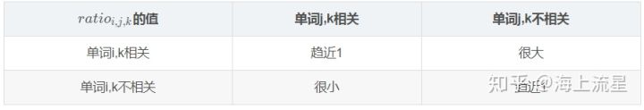
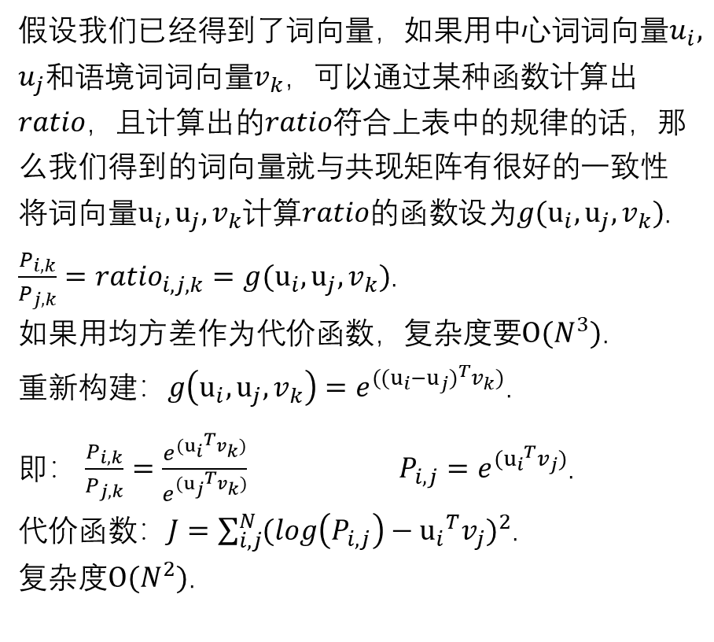
假设我们已经得到了词向量，如果用中心词词向量$u_{i}, u_{j}$和语境词词向量$v_{k}$，可以通过某种函数计算出$ratio$，且计算出的$ratio$符合上表中的规律的话，那么我们得到的词向量就与共现矩阵有很好的一致性
将词向量$u_{i},u_{j},v_{k}$计算$ratio$的函数设为$g(u_{i},u_{j},v_{k})$.
$\frac{P_{i,k}}{P_{j,k}}={ratio}_{i,j,k}=g(u_{i},u_{j},v_{k})$.
如果用均方差作为代价函数，复杂度要$O{(N}^{3})$.
重新构建：$g\left(u_{i},u_{j},v_{k}\right)=e^{({(u_{i}−u_{j})}^{T}v_{k})}$.
即： $\frac{P_{i,k}}{P_{j,k}}=\frac{e^{({u_{i}}^{T}v_{k})}}{e^{({u_{j}}^{T}v_{k})}}$ $P_{i,j}=e^{({u_{i}}^{T}v_{j})}$.
代价函数：$J=\sum_{i,j}^{N}{{(log\left(P_{i,j}\right)−{u_{i}}^{T}v_{j})}^{2}}$.
复杂度$O{(N}^{2})$.
模型目标：进行词的向量化表示使得向量之间尽可能多地蕴含语义和语法的信息。
输入：语料库
输出：词向量
方法概述：首先基于语料库构建词的共现矩阵，然后基于共现矩阵GloVe模型学习词向量。
https://zhuanlan.zhihu.com/p/58389508

Slide 12
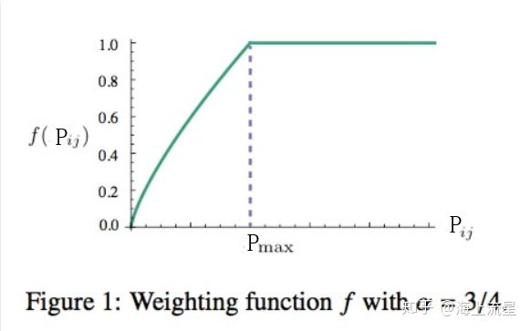
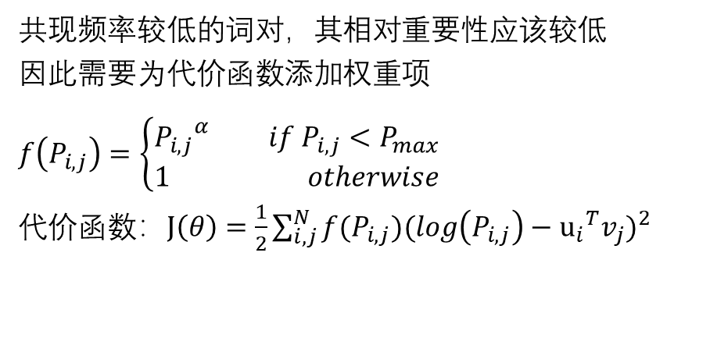
共现频率较低的词对，其相对重要性应该较低
因此需要为代价函数添加权重项
$$f\left(P_{i,j}\right)=\left\{\begin{aligned}{P_{i,j}}^{α} if P_{i,j}<P_{max} \\ 1 otherwise\end{aligned}\right.$$
代价函数：$J\left(θ\right)=\frac{1}{2}\sum_{i,j}^{N}{f(P_{i,j}){(log\left(P_{i,j}\right)−{u_{i}}^{T}v_{j})}^{2}}$
模型目标：进行词的向量化表示使得向量之间尽可能多地蕴含语义和语法的信息。
输入：语料库
输出：词向量
方法概述：首先基于语料库构建词的共现矩阵，然后基于共现矩阵GloVe模型学习词向量。
https://zhuanlan.zhihu.com/p/58389508

Slide 13
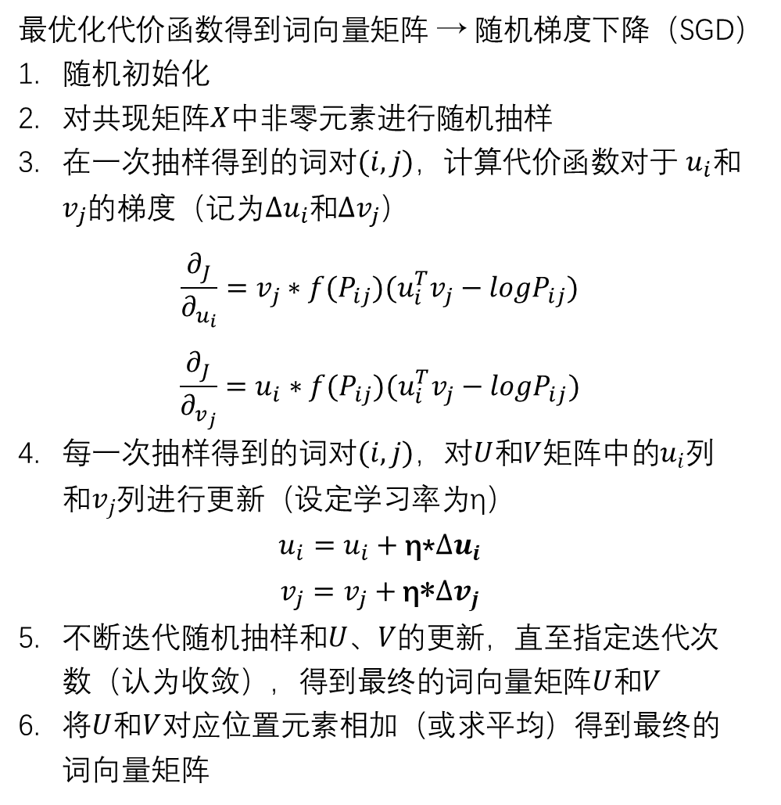
最优化代价函数得到词向量矩阵 → 随机梯度下降（SGD）
随机初始化
对共现矩阵$X$中非零元素进行随机抽样
在一次抽样得到的词对$(i, j)$，计算代价函数对于 $u_{i}$和$v_{j}$的梯度（记为$∆u_{i}$和$∆v_{j}$）
$$\frac{∂_{J}}{∂_{u_{i}}}=v_{j}∗f(P_{ij})(u_{i}^{T}v_{j}−logP_{ij})$$
$$\frac{∂_{J}}{∂_{v_{j}}}=u_{i}∗f(P_{ij})(u_{i}^{T}v_{j}−logP_{ij})$$
每一次抽样得到的词对$(i, j)$，对$U$和$V$矩阵中的$u_{i}$列和$v_{j}$列进行更新（设定学习率为$\text{η}$）
$$u_{i}=u_{i}+\text{η}\text{∗}∆u_{i}$$
$$v_{j}=v_{j}+\text{η}\text{∗}∆v_{j}$$
不断迭代随机抽样和$U、V$的更新，直至指定迭代次数（认为收敛），得到最终的词向量矩阵$U$和$V$
将$U$和$V$对应位置元素相加（或求平均）得到最终的词向量矩阵
模型目标：进行词的向量化表示使得向量之间尽可能多地蕴含语义和语法的信息。
输入：语料库
输出：词向量
方法概述：首先基于语料库构建词的共现矩阵，然后基于共现矩阵GloVe模型学习词向量。
https://zhuanlan.zhihu.com/p/58389508

Slide 14
Attention Is All You Need
Ashish Vaswani, Noam Shazeer, Niki Parmar, Jakob Uszkoreit, Llion Jones, Aidan N. Gomez, Lukasz Kaiser, Illia Polosukhin
https://jalammar.github.io/illustrated-transformer/

Slide 15
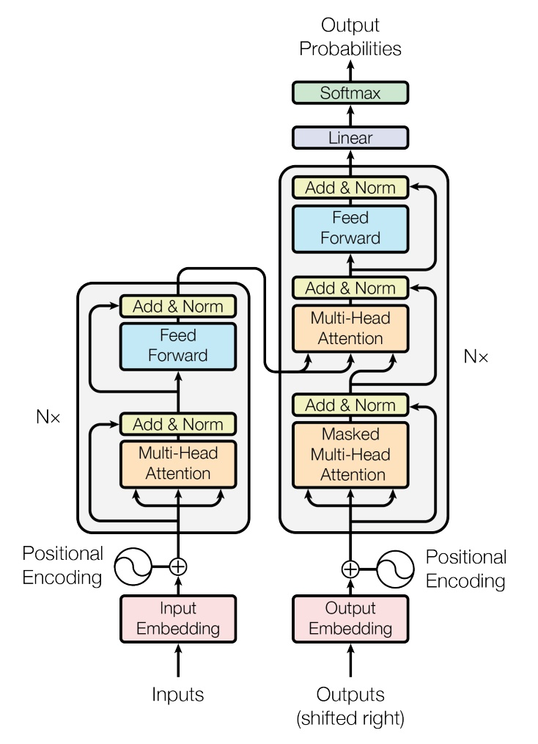

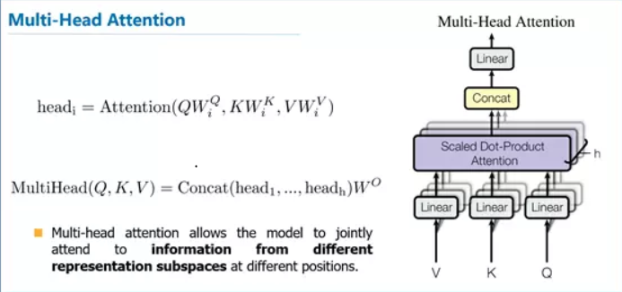
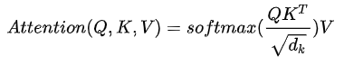
https://jalammar.github.io/illustrated-transformer/

Slide 16
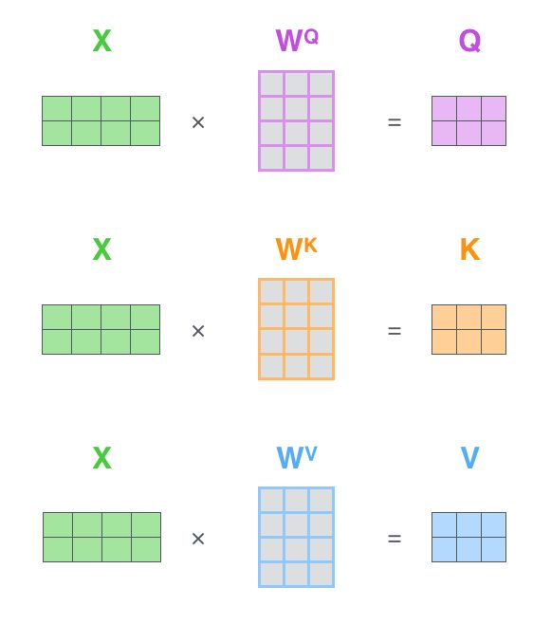

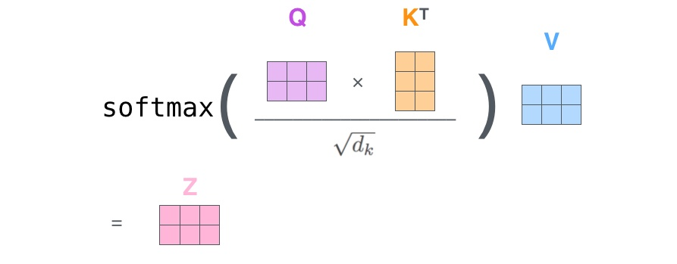
https://jalammar.github.io/illustrated-transformer/

Slide 17
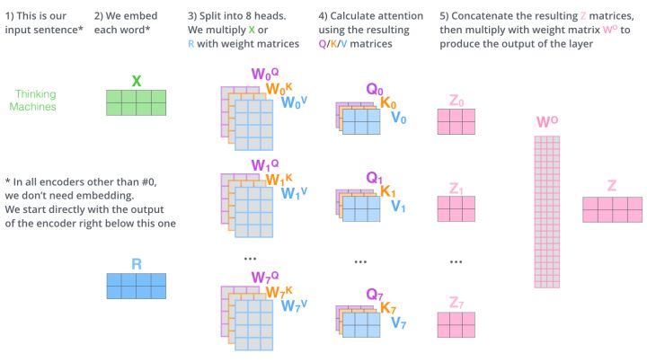
https://jalammar.github.io/illustrated-transformer/

Slide 18
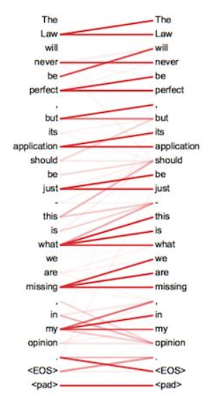

https://jalammar.github.io/illustrated-transformer/

Slide 19
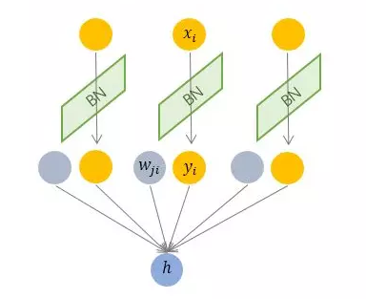

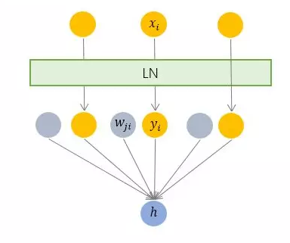
Batch_Normalization
对一个神经元的batch所有样本
Layer_Normalization
对一个样本同一层所有神经元
https://jalammar.github.io/illustrated-transformer/

